Slide 1



Final Project
Kelompok 22
Kelas Pemrograman Lanjut - 02

Slide 2

02
Anggota Kelompok
Adhikawira Januar
Muhammad Hilmi A.
2306267100
2306267082

Slide 3



03
Judul & Penjelasan
Program Manajemen Inventaris Toko Buku dan ATK
Program ini akan menyimpan buku dan barang ATK beserta informasinya (judul, tahun terbit, harga, kode, dan lain-lain) ke dalam sebuah file inventaris, lalu file inventaris tersebut dapat digunakan dalam program ini agar user dapat mencari buku atau barang ATK dalam database inventaris.

Slide 4



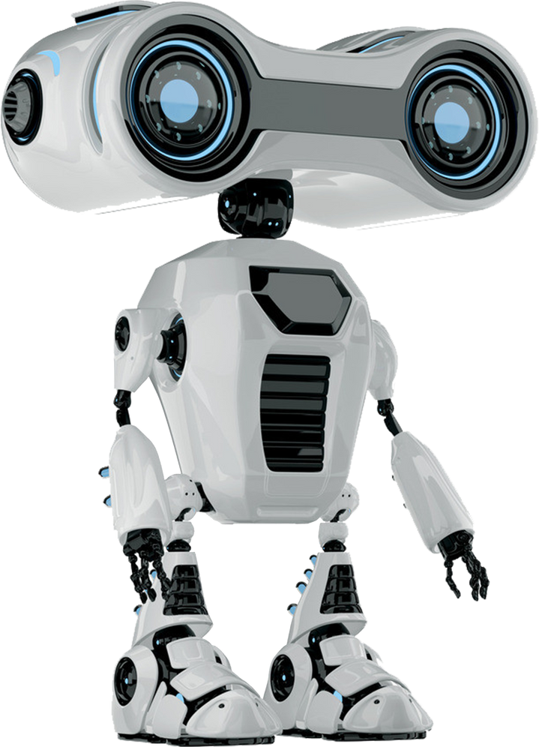
04
Program Description

Slide 5



Deskripsi Program
05
Sistem Manajemen Inventaris: Program ini merupakan sistem komprehensif untuk mengelola inventaris toko buku dan ATK. Dengan struktur data Item yang terdefinisi dengan baik, program mampu menyimpan informasi penting seperti nama barang, jenis barang, tahun, harga, dan jumlah barang dalam inventaris.

Slide 6
Deskripsi Program
06
Interaktif dan Efisien: Dengan mode karyawan dan mode pembeli, program memberikan fleksibilitas kepada pengguna untuk beroperasi sesuai dengan perannya. Mode karyawan memungkinkan manajer toko untuk melakukan tugas-tugas manajerial seperti mengelola stok dan mengatur harga, sementara mode pembeli memfasilitasi pencarian dan pembelian barang. Dengan menggunakan input pengguna dan output yang jelas, program ini menyediakan pengalaman yang interaktif dan efisien dalam mengelola inventaris toko buku dan ATK.

Slide 7
Deskripsi Program
07
Fungsionalitas Beragam: Program menyediakan berbagai fitur yang memungkinkan pengguna untuk melakukan operasi penting terkait inventaris. Dari menambahkan barang baru, menghapus barang yang tidak lagi diperlukan, hingga mengubah harga barang, semuanya dapat dilakukan dengan mudah melalui antarmuka yang disediakan. Selain itu, pengguna juga dapat mencari barang berdasarkan nama atau jenis, serta menampilkan inventaris secara terperinci.

Slide 8


08
Hasil Program
Hasil Program

Slide 9
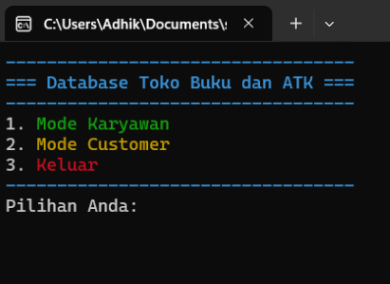
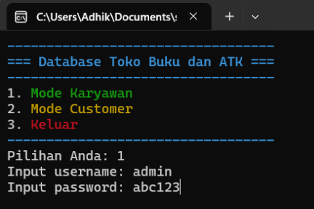
Hasil Program
09

Slide 10
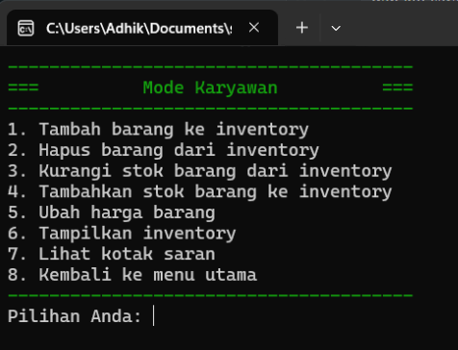
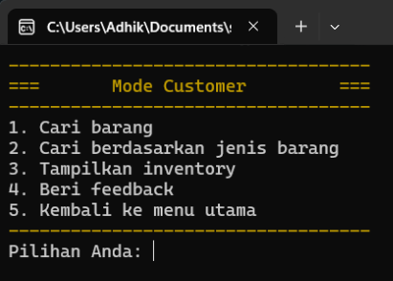
Hasil Program
10

Slide 11
11
Kelompok 22
Thank You

